Slide 1

C++
day1 SH-B260101 集训-讲解

Slide 2
T1 人员分配

Slide 3
输入
2
50 80
60 80
60 60
30 40
给你2*n对数字,你要选出其中n对数字取其左数,n对数字取其右数,使得这2*n个数字之和最大化
输出
250

Slide 4
动态规划
DP第一步
状态设计
尝试
自然定义法
仿照题目问题
设计状态含义
抄原题大法
g[2*n][n]表示考虑前2n人，
n人在足球队的最大满意程度
g[i][j]表示只考虑前i人，
j人在足球队的最大满意程度

Slide 5
输入
2
50 80
60 80
60 60
30 40
g[i][j]表示只考虑前i人，
j人在足球队的最大满意程度
c=4
n=2
g[i][j] | j=0 | j=1 | j=2
i=0 | 0 | 0 | 0
i=1 | 50 | 80 | 0
i=2 | 110 | 140 | 160
i=3 | 170 | 200 | 220
i=4 | 200 | 230 | 250
b[1]=50,f[1]=80
b[2]=60,f[2]=80
b[3]=60,f[3]=60
b[4]=30,f[4]=40
g[4][1]=max(f[3][0]+f[4], f[3][1]+b[4])
01
决策
决策
决策
足球队
篮球队

Slide 6
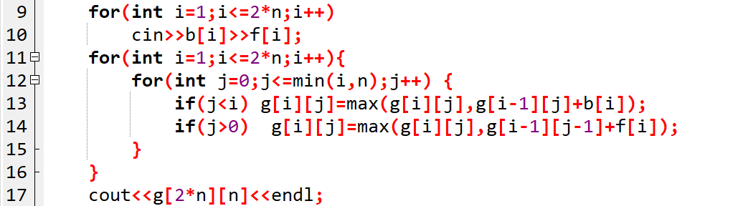
方法1
g[i][j]表示只考虑前i人，j人在足球队的最大满意程度

Slide 7
方法2
i号成员有两个属性fi,bi
简化问题
考虑只有两人
如何决定？
贪心算法
每次挑选足球意愿比篮球意愿强最多的人加入足球队
剩下的人加入篮球队
讨论题：为什么该贪心法正确?

Slide 8
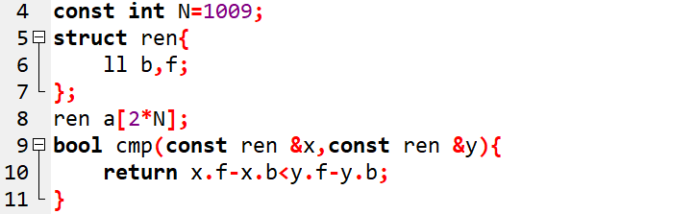
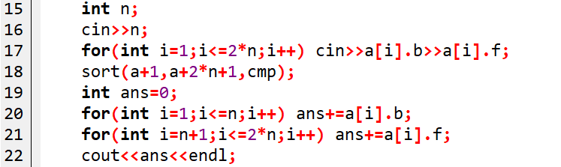
贪心法
净收益排序

Slide 9
T2 高频词汇

Slide 10
请同学写出题目大意
已知什么求什么
给出若干个单词，求出现频率最高的前K个
典型TopK问题
思考该如何处理输入？
方案一:单词数量未知，考虑while-cin结构
但K的值是在第二行给出，考虑字符串转数字
方案二:把第一行读进一个字符串S
然后遍历S，提取单词

Slide 11
map做频率统计
TopK问题
求出现频率最高的K个字符串
常用方法：
map用于统计次数很方便

Slide 12
map映射
每个
字符串
对应一个
出现次数
map<string,int> cnt;
string s;
while(cin>>s) cnt[s]++;
cnt[s]对应字符串s出现的次数
while搭配cin处理
不能提前预知
输入个数的情况
DevC++里运行
输入结束时
按Ctrl Z再换行

Slide 13
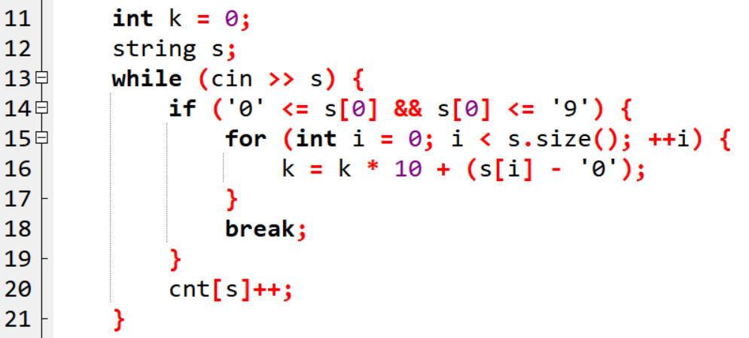
(while-cin)+字符串转数字
处理输入

Slide 14
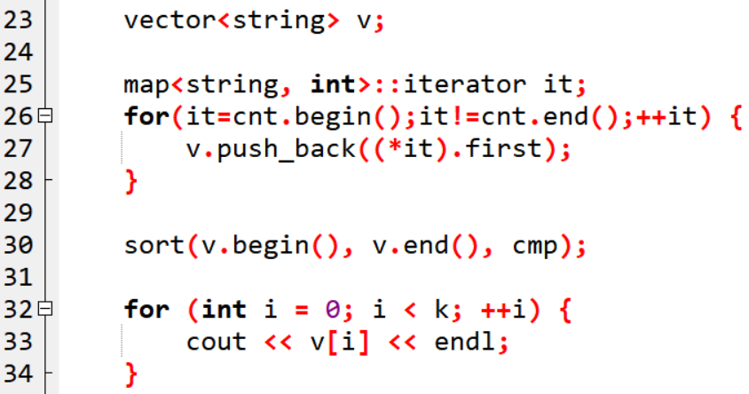
迭代器iterator
遍历map
key-value(first-second)
一对键值(pair)

Slide 15
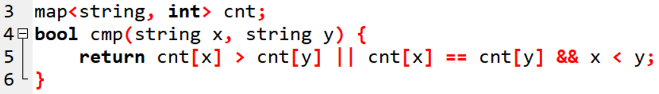
sort自定义排序规则
排序
把map里的内容重新捆绑成结构体
然后对结构体数组排序也是可以的

Slide 16
T3飞盘

Slide 17
请同学简述题意
突出核心要点
已知1到n的一个排列，找到排列中两端大于其中点的区间，对其长度求和
1 ≤ n ≤ 300000 hi <= 1e9

Slide 18
手算样例
输入
7
4 3 1 2 5 6 7
输出
24
满足条件的区间：
数值
(1,2) (1,5)
(2,3) (2,4)
(2,5) (3,4)
(4,5) (5,6)
(6,7)
7
6
5
4
3
2
1
1
2
3
4
5
6
7
编号

Slide 19
暴力枚举
复杂度O(N²)
枚举区间左端点 i
枚举区间右端点 j
判断区间内元素最大值小于h[i]和h[j]
累加j-i+1

Slide 20
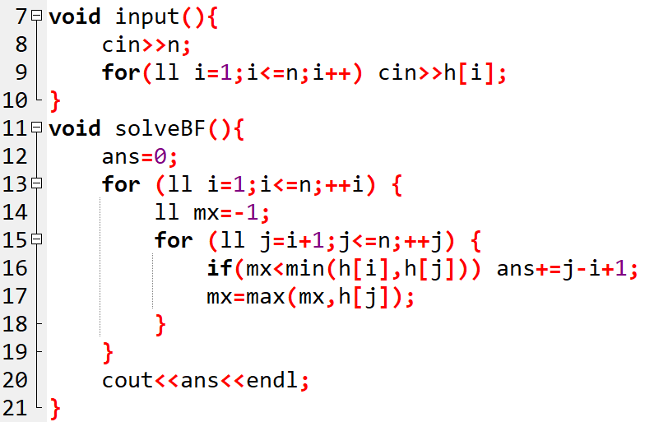
复杂度O(N²)
暴力枚举
30分

Slide 21
问题转换
对于所有可行区间(i,j):
如果h[i]<h[j]:j为i右侧最早出现比h[i]大的位置
如果h[i]>h[j]:i为j左侧最早出现比h[j]大的位置
已知1到n的一个排列，找到排列中两端大于其中点的区间，对其长度求和
给定1到n的一个排列
对每一位问询：
它右侧第一个比它大的是几号位
原问题
右侧更大值最近问题
另一个左侧最大值最近问题怎么办？
反转数组，再做一遍！

Slide 22
右侧更大值最近问题
离线问询
可以看完问题换顺序回答
挑选最简单的问题是哪个
三种思路都可行
1
最小
2
最大
3
最右侧

Slide 23
1
最小
依次挑选当前最小数值
回答问题

Slide 24
离线问询+双链表删除
双链表处理删除
i=1 | i=2 | i=3 | i=4 | i=5 | i=6
6 | 4 | 2 | 1 | 3 | 5
得分
i=1
6
i=2
4
i=3
2
i=4
1
i=5
3
i=6
5
i=7
7
1.定位其在哪个位置
如何删除最小数据
2. 左右邻居互相指认

Slide 25
双链表删除
最小
i=1 | i=2 | i=3 | i=4 | i=5 | i=6
6 | 4 | 2 | 1 | 3 | 5
高度
高度为1的哨兵，它的答案是此时它贴身右边邻居位置
高度为1的哨兵确定后，高度为2的哨兵能否确定呢?
将高度为1的哨兵删除后分析高度为2的哨兵
它的答案就是此时它贴身右边邻居位置
将高度为2的哨兵删除后分析高度为3的哨兵
它的答案就是此时它贴身右边邻居位置

Slide 26
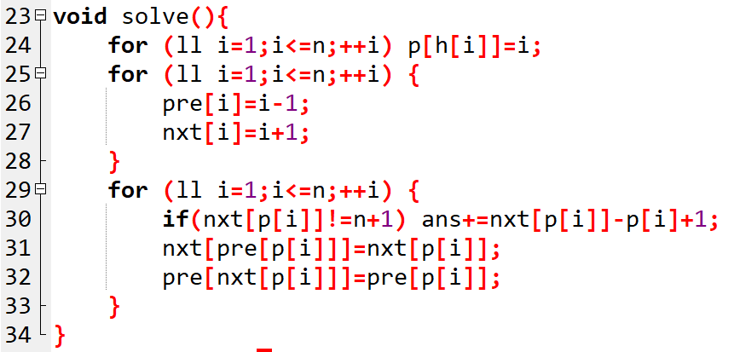
链表
100分

Slide 27
2
最大
依次挑选当前最大数值
回答问题

Slide 28
lower_bound(x)：返回第一个大于等于x的数的地址/迭代器，
如果找不到，就返回末尾的地址/迭代器。
set/multiset容器
重载了lower_bound和upper_bound函数
upper_bound(x)：返回第一个大于x的数的地址/迭代器，
如果找不到，就返回末尾的地址/迭代器。
为什么要重载？
STL中的lower_bound和upper_bound函数不适合set/multiset的数据结构。

Slide 29
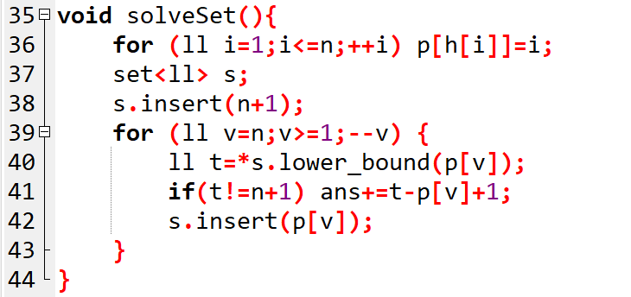
set
100分

Slide 30
3
最右
依次挑选当前最右位置
回答问题

Slide 31
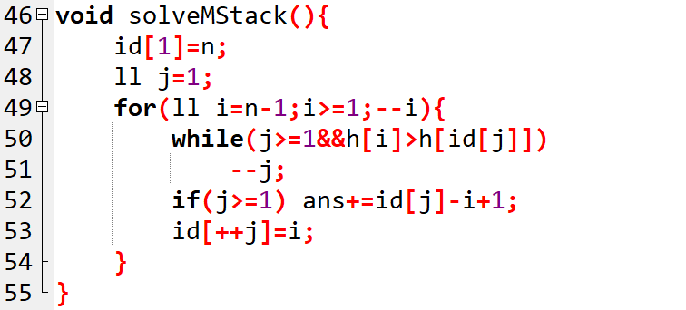
单调栈
100分

Slide 32
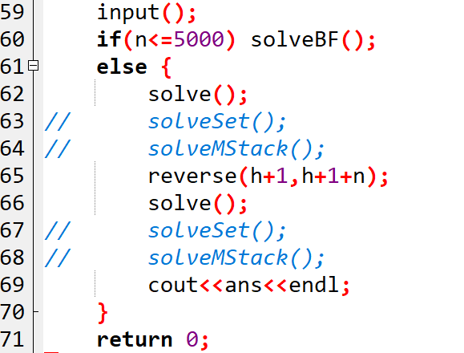
输出
大小数据分离拿部分分
frisbee.cpp主函数

Slide 33

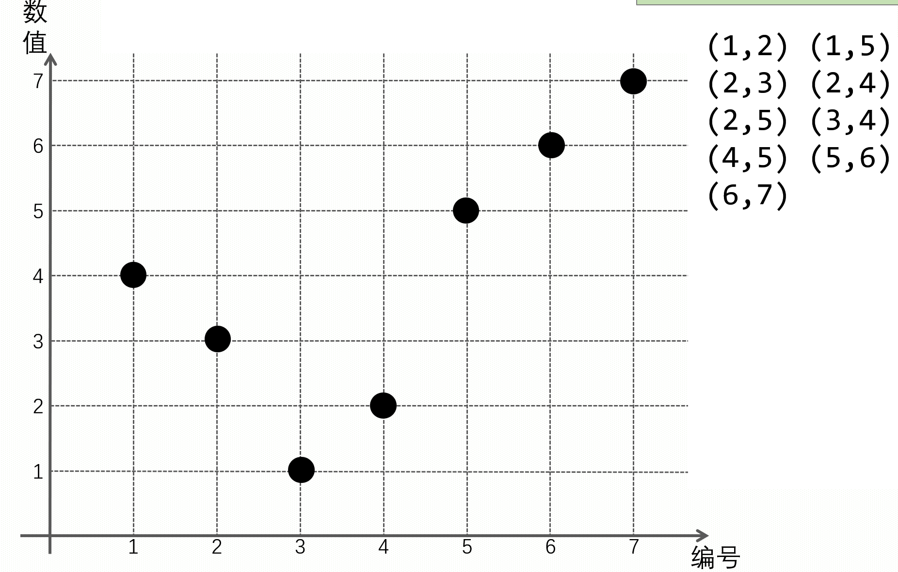
一定要反转数组分两次处理吗？
尝试从左侧第一个数，找右侧可以配对的区间右端点
用栈记录有可能成为后续配对区间的左端点
枚举每一个新的位置时，从栈顶开始检测，比当期位置低，和第一个比自己位置高的元素，都可以配对。
同时淘汰掉栈内比当前位置低的元素。新位置的数据一定进栈。
栈内存储的数据具有单调性（下降序列）

Slide 34
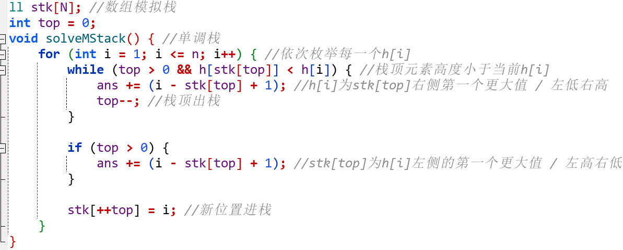
单调栈

Slide 35
T4

Slide 36
请同学写出题目大意
已知什么求什么
从每个集合选1个数，求选出数字组成的可重集合的极差最小值。

Slide 37
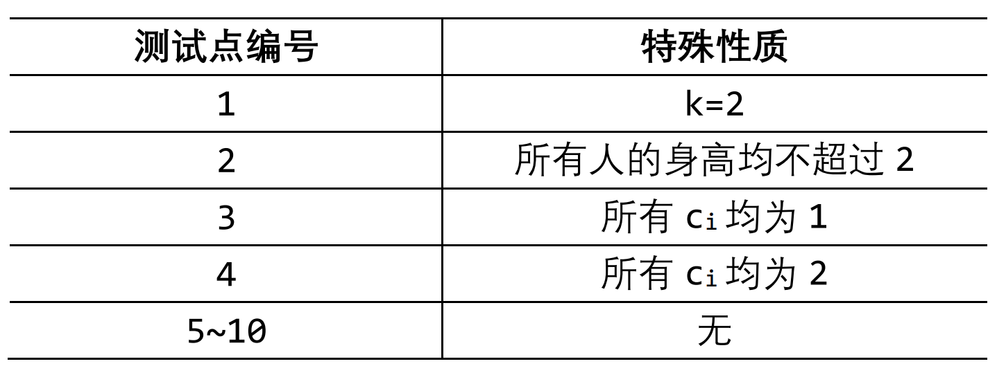
部分分策略讨论
分类处理：
1、确保得分
2、可以启发正解的思路

Slide 38
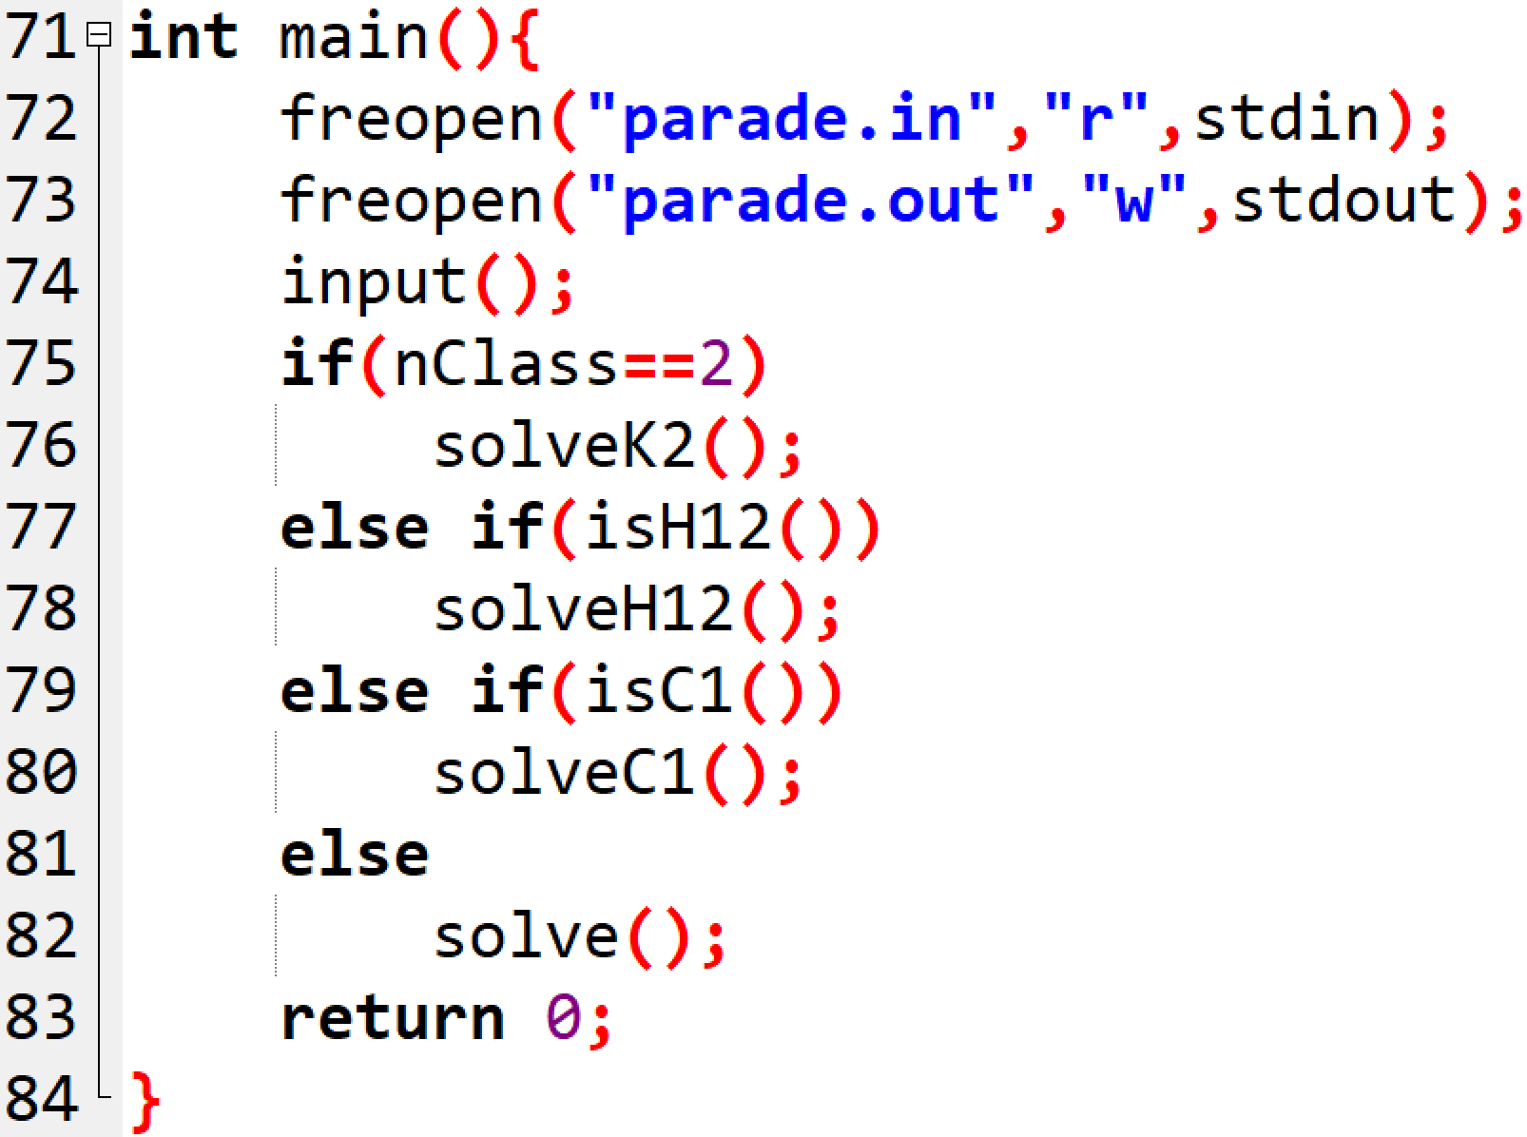
数据分流
思考：输入数据如何管理？

Slide 39
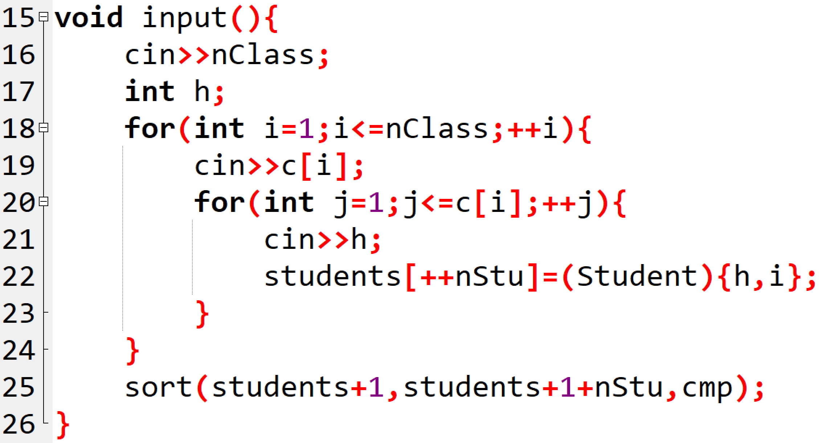

Slide 40
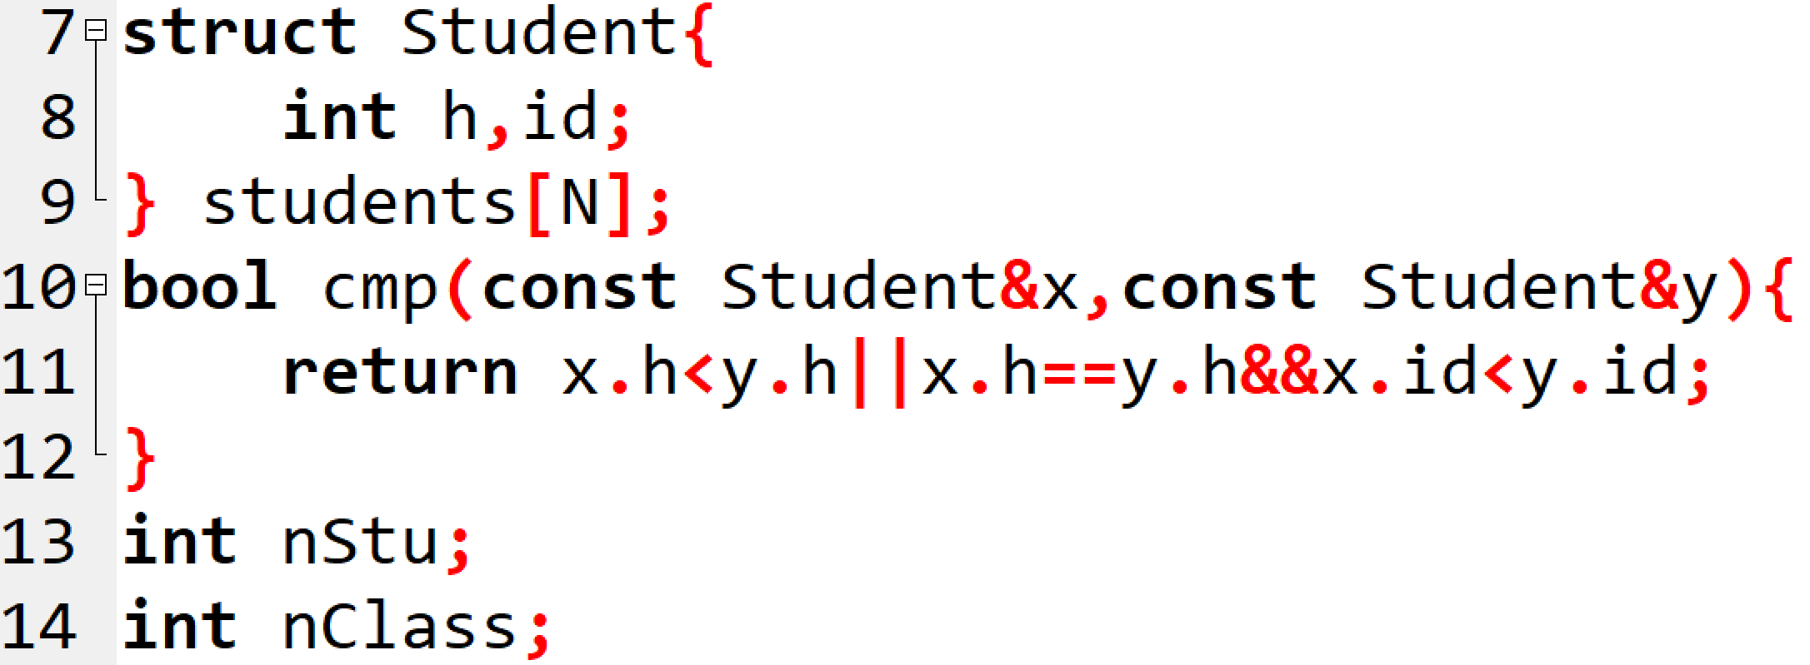

Slide 41
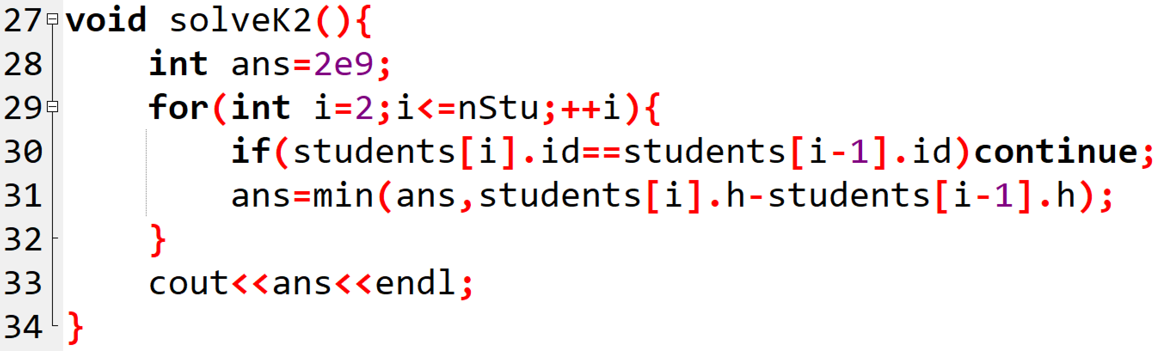
耗时约
2分钟
特判k=2

Slide 42
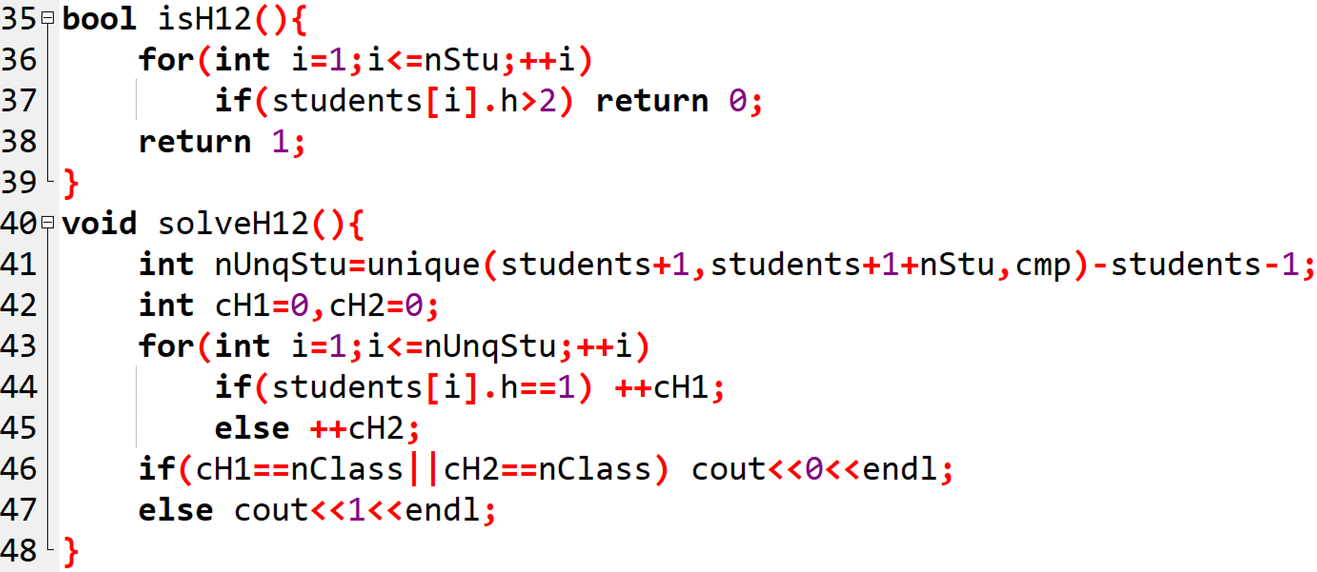
耗时约
2分钟
特判: 所有人的身高均不超过2

Slide 43
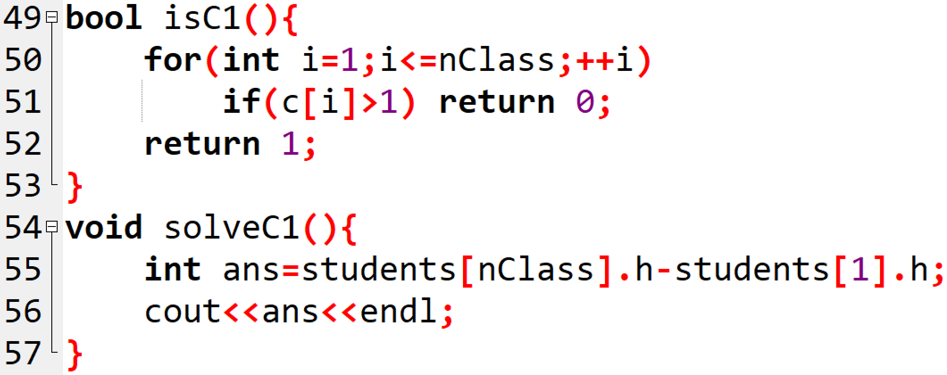
耗时约
2分钟
特判: 所有ci均为1

Slide 44
耗时约
2分钟
特判: 所有ci均为2

Slide 45
耗时约
2分钟
正解分析

Slide 46
耗时约
2分钟
每人都有两个属性：身高，班级编号
二维平面点可视化

Slide 47
耗时约
2分钟
c_{i}=2
思考：有什么启发？
身高
班级编号

Slide 48
耗时约
2分钟
c_{i}>2
最终选择的元素，集中在某一个区间
输入时，
已经对数据进行了排序
身高
问题转化为对一个有序区间，
找到一个最短的连续子区间，包含所有班级的学生。
班级编号

Slide 49
耗时约
2分钟
蠕动区间/双游标
实现方法很多

Slide 50
耗时约
2分钟
蠕动区间/双游标
对于所有学生排序：先看身高再看班级
主要游标i：表示i号学生作为选出的最高人
辅助游标j：表示j号学生作为选出的最矮人
确保从j号到i号的学生包含所有班级

Slide 51
耗时约
2分钟
蠕动区间/双游标
从矮到高枚举i号学生作为选出的最高人
当j号学生所在班级被选中不止一人
j号学生不用选，将j加1
如果从j号到i号的学生包含所有班级
尝试用i号身高减j号身高更新答案

Slide 52
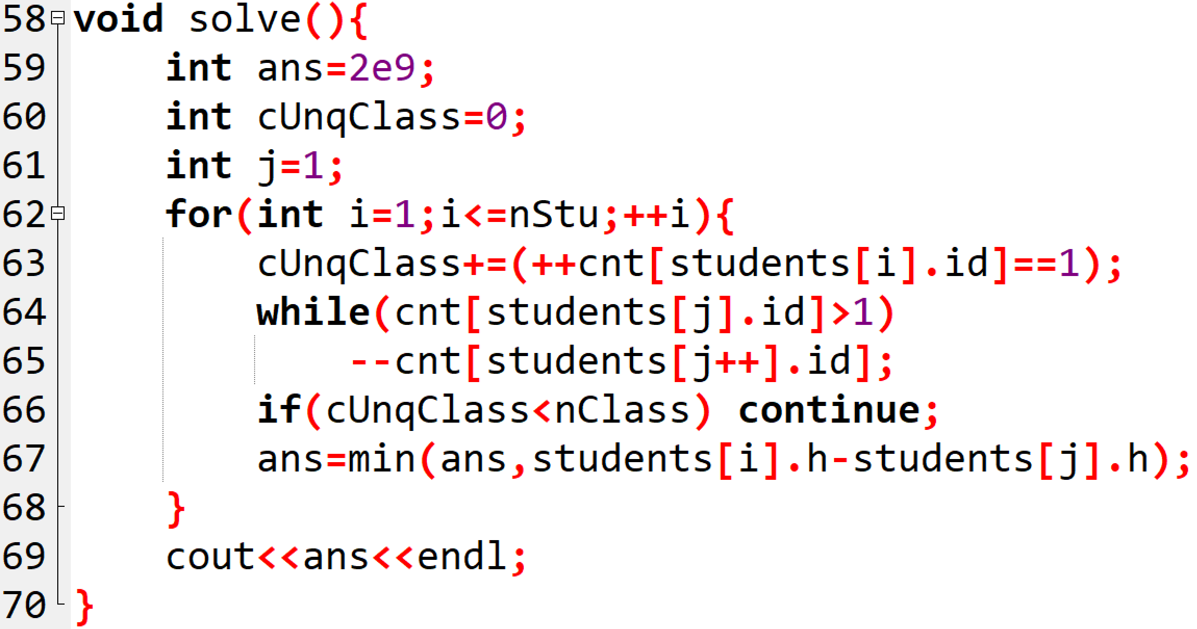
耗时约
2分钟
记录已有班级的数量
收缩左边界
移除冗余的学生
检测是否包含全部班级
比较记录当前区间内的极差值

Slide 53
T5车站分级

Slide 54
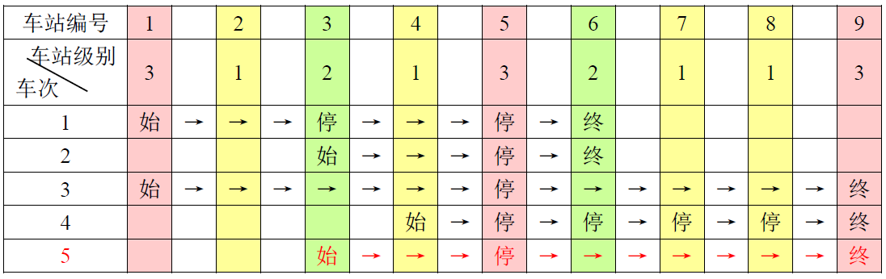
车站分级

Slide 55
输入样例
6 2
3 1 3 5
2 3 6
输出样例
3
1
2
3
4
5
图的识别
点的含义
边的含义
i号节点对应
i号车站
3
4
5
6
(i,j)有向边代表
i的级别高于j
DAG图

Slide 56
3
6
DAG最长路径
需要分3个等级
1
5
2
4
1
3
5
1
2
3
4
5
2
4
3
6
3
4
5
6
4
5

Slide 57
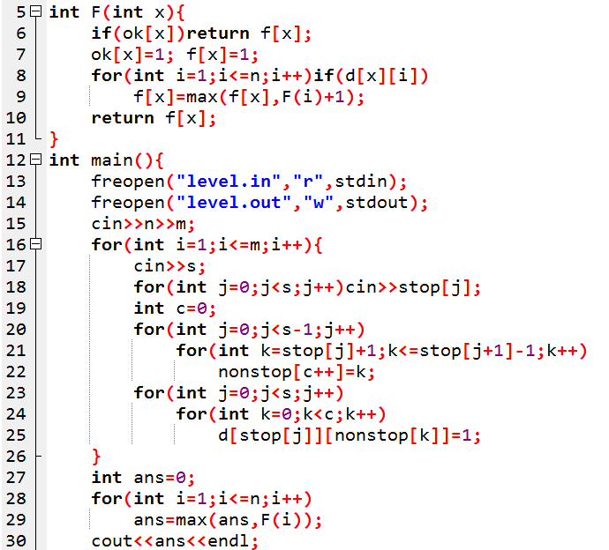
建图存图
占据大量篇幅

Slide 58
SH-B260101 订正题号
T1 3306 人员分配
T2 3133 高频词汇
T3 3120 飞盘
T4 3467 仪仗队
T5 495 车站分级

